Slide 1
ПОЗНАВАЊЕ ДРУШТВА
НАСЕЉА, ОПШТИНЕ И ГРАДОВИ У БОСНИ И ХЕРЦЕГОВИНИ

Slide 2
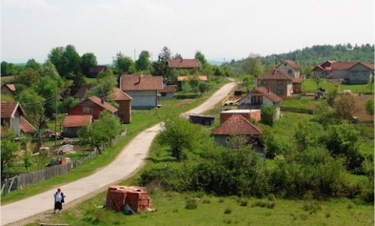
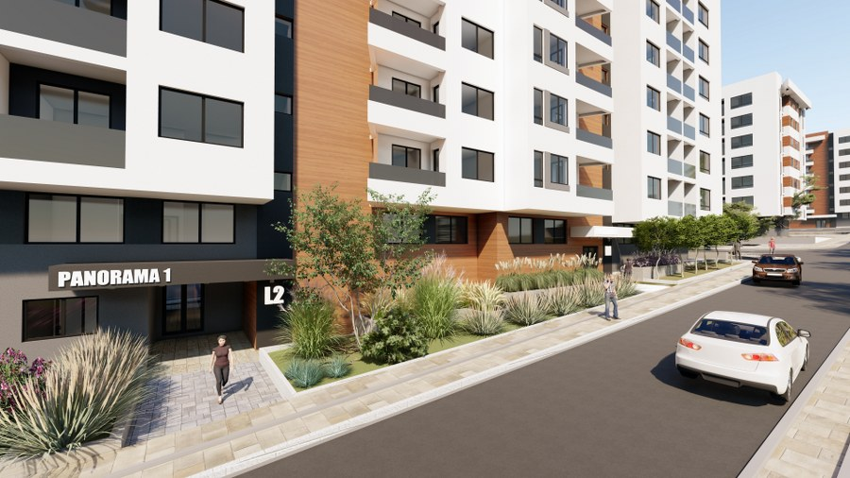
Под насељем се подразумјева свако стално или привремено насељено мјесто које има своје име, без обзира на број кућа.
Према величини, постоје два типа насеља:
сеоска
градска.

Slide 3
Осим градских и сеоских насеља, постоје и приградска насеља. Приградска насеља смјештена су у близини градских насеља и имају повољан положај (смјештена су поред важних саобраћајница и пружају добре услове за насељавање).

Slide 4
Општина је мањи или већи дио територије у некој држави. Образује се за једно или више насељених мјеста.
Већи простори могу се уредити као територије града и могу имати и више општина.

Slide 5
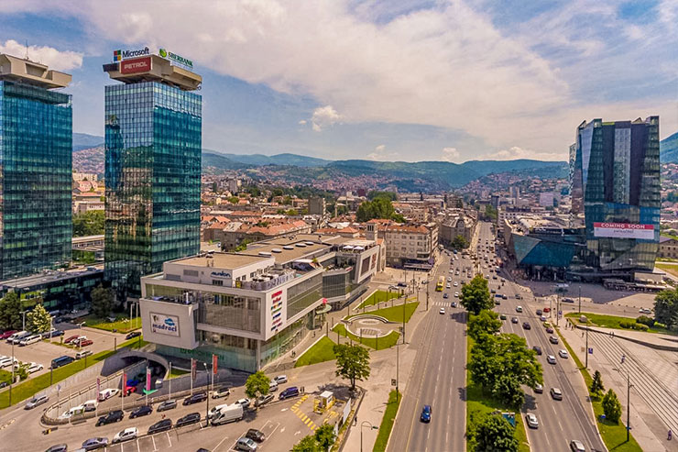
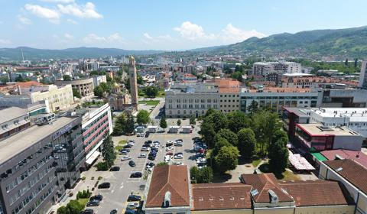
Градско насеље је врста насеља чији се број становника креће од неколико хиљада до неколико стотина хиљада становника.
Највећи град у Босни и Херцеговини је Сарајево.
Бања Лука је други по величини град у Босни и Херцеговини, и највећи је градски центар Републике Српске.
Сарајево Бања Лука

Slide 6
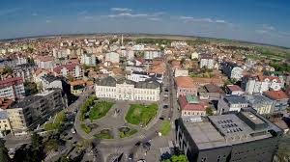
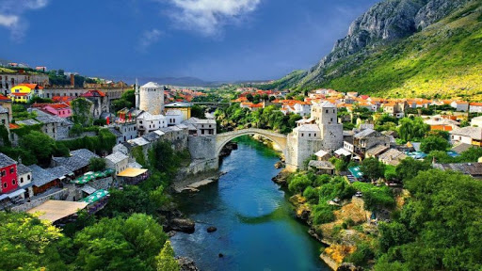
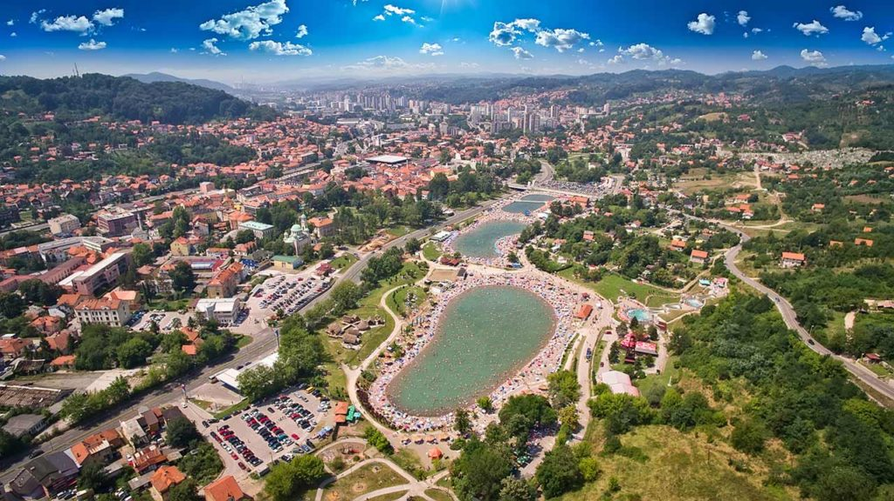
Брчко Бијељина Неки од већих и значајнији градова у БиХ Брчко Бијељина Мостар Тузла

Slide 7
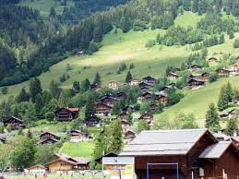
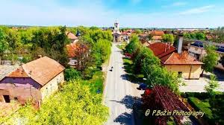
Сеоска насеља су мјеста гдје живи мањи број људи.
Разликујемо планинска и равничарска села.

Slide 8
Задатак за самосталан рад :
1. Објасни појмове: насеље, општина и град.
2. Наведи сличности и разлике између градског, приградског и сеоског насеља.
3. По чему разликујемо планинска од равничарских села?

